Slide 1
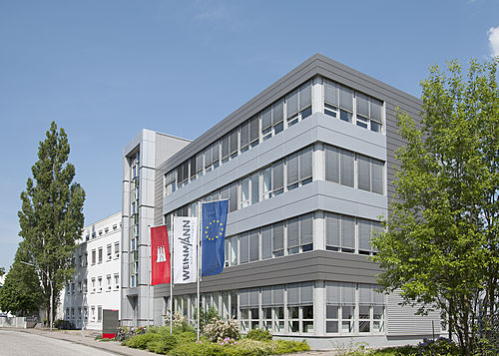
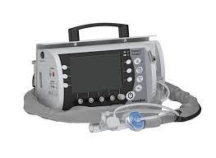
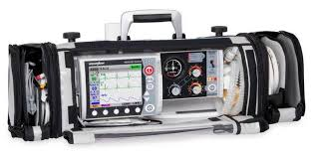
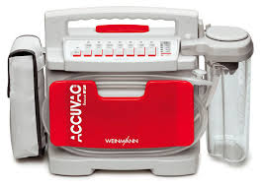
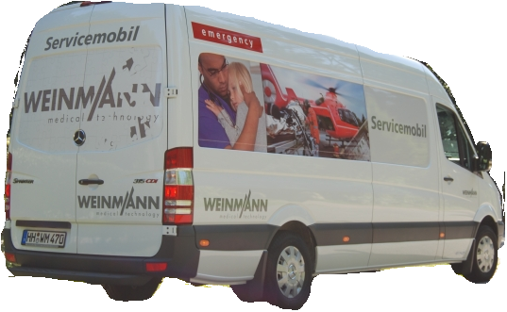
MISE EN PLACE D'UN SERVICE MOBILE EN FRANCE AU SEIN DE LA SOCIETE WEINMANN Emergency France
Projet de stage ABIH 2015
Jérémy GOUZE
1
Spécialisée dans les solutions
Cardio-respiratoires transportables
et communicantes d’urgence
2
SERVICE MOBILE : quels enjeux ?
3
SOCIÉTÉ WEINMANN
- Augmentation du chiffre d’affaires
- Amélioration de l’image
- Distinction vis à vis de la concurrence
SERVICES BIOMÉDICAUX
- Facilitation de la maintenance
- Réduction du temps d’immobilisation du DM
- 100% des maintenances préventives effectuées
- Pas de rupture d’activité opérationnelle grâce à la mise à disposition d’appareils de prêt
VENTILATEUR
TRANSPORT
VENTILATEUR COUPLE
AVEC DEFIBRILLATEUR
ASPIRATEUR
A MUCOSITE
SERVICES APRÈS-VENTE
- Réduction du temps de colisage
Interlocution direct avec les utilisateurs
PATIENTS
Améliorer la fiabilité des dispositifs médicaux pour la prise en charge du patient grâce à une maintenance garantie constructeur
POMPIERS
S.A.M.U
HÔPITAUX
ARMÉE
OBJECTIFS
4
La maintenance préventive chez vous ?
C’est maintenant !!!
5
VEHICULE
EQUIPEMENTS
CLIENTS
Choix /achat
Aménagement
ECME
Matériel
informatique
Communication
Sérigraphie
Devis
Mobilier
Outillages
Étude de
satisfaction
Mise en place du service mobile de maintenance
Fluides
Évaluer le besoin
en pièces détachées
Assurance
Recrutement
Carburant
Formation
Gérer
réapprovisionnement
Créer le
stock
Logiciel de
tournée
Télépéage
Sectionnement
autoroute
BIBLIOGRAPHIE
PIÈCES
LOGISTIQUE
TECHNICIEN
6
- www.weinmann-emergency.fr
- Pour en savoir plus UTC.fr projet abih 2015 mise en place d'un service mobile en France au sein de la société WEINMANN Emergency France

